Slide 1
Родинна група Чинадіївського дитячого будинку
«Сніжинка - Веселка»

Slide 2
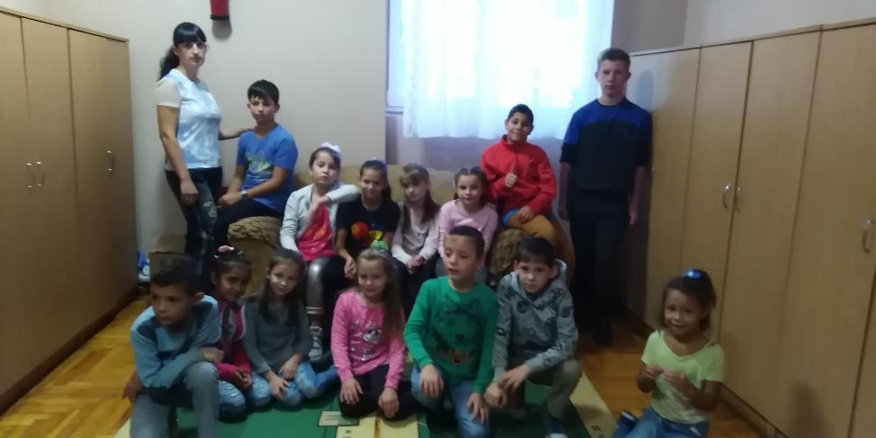

Slide 4
Навчаємось у школі

Slide 5
Готуємось до школи вдома

Slide 6
Беремо участь у виховних заходах

Slide 7
Готуємо улюблені страви

Slide 8
Вітаємо іменинників

Slide 9
Займаємось творчістю

Slide 11
– Мій ангеле, ти за́вжди поруч йдеш, Навчи мене дорогу обирати… – Усі дороги – дар тобі з небес, Довірся серцю, – серцю краще знати…"

